Slide 1
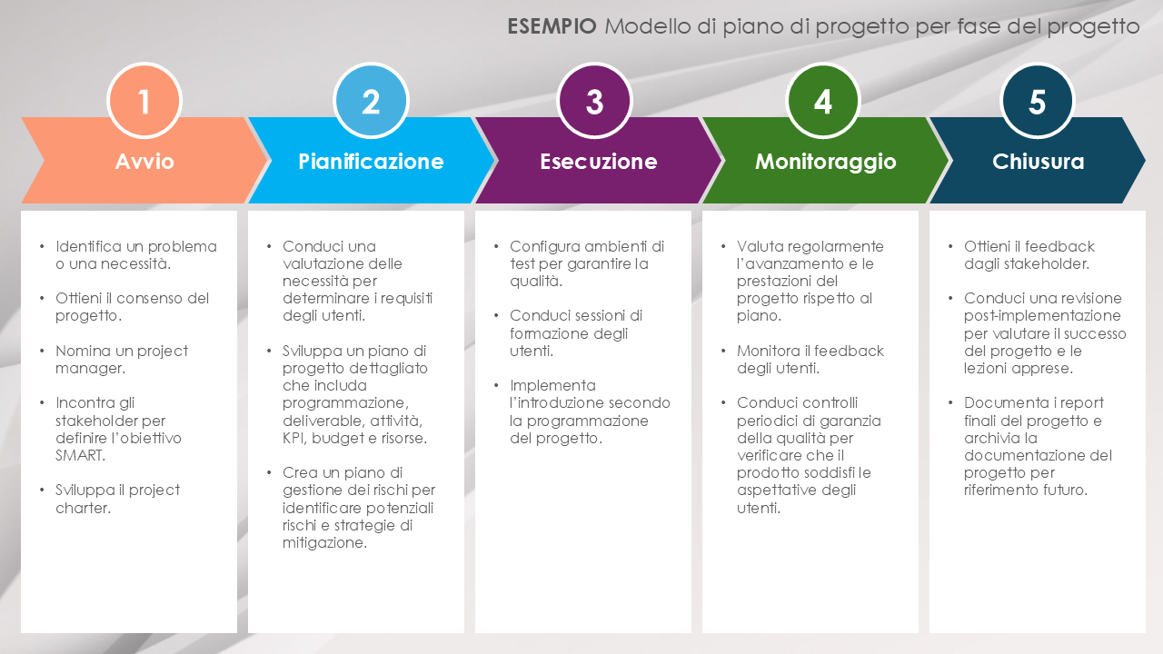
Modello di piano di progetto per fase del progetto
Quando utilizzare questo modello: utilizza questo modello a una slide per visualizzare il tuo progetto nelle cinque fasi ufficiali di gestione del progetto (avvio, pianificazione, esecuzione, monitoraggio, chiusura), nonché le attività associate a ciascuna di esse.
Caratteristiche importanti del modello: questo modello separa visivamente le cinque fasi della gestione del progetto con colori distinti e illustra i passaggi sequenziali dall’avvio alla chiusura del progetto. Personalizza i dati di esempio per adattarli al tuo progetto e mostra i deliverable di ogni fase, oppure scarica la versione vuota e inserisci i dettagli del tuo progetto.

Slide 2
ESEMPIO Modello di piano di progetto per fase del progetto
1
2
3
4
5
Avvio
Pianificazione
Esecuzione
Monitoraggio
Chiusura
Identifica un problema o una necessità.
Ottieni il consenso del progetto.
Nomina un project manager.
Incontra gli stakeholder per definire l’obiettivo SMART.
Sviluppa il project charter.
Conduci una valutazione delle necessità per determinare i requisiti degli utenti.
Sviluppa un piano di progetto dettagliato che includa programmazione, deliverable, attività, KPI, budget e risorse.
Crea un piano di gestione dei rischi per identificare potenziali rischi e strategie di mitigazione.
Configura ambienti di test per garantire la qualità.
Conduci sessioni di formazione degli utenti.
Implementa l’introduzione secondo la programmazione del progetto.
Valuta regolarmente l’avanzamento e le prestazioni del progetto rispetto al piano.
Monitora il feedback degli utenti.
Conduci controlli periodici di garanzia della qualità per verificare che il prodotto soddisfi le aspettative degli utenti.
Ottieni il feedback dagli stakeholder.
Conduci una revisione post-implementazione per valutare il successo del progetto e le lezioni apprese.
Documenta i report finali del progetto e archivia la documentazione del progetto per riferimento futuro.

Slide 3
Modello di piano di progetto per fase del progetto
1
2
3
4
5
Titolo fase
Titolo fase
Titolo fase
Titolo fase
Titolo fase
Descrizione
Descrizione
Descrizione
Descrizione
Descrizione
Descrizione
Descrizione
Descrizione
Descrizione
Descrizione
Descrizione
Descrizione
Descrizione
Descrizione
Descrizione
Descrizione
Descrizione
Descrizione
Descrizione
Descrizione
Descrizione
Descrizione
Descrizione
Descrizione
Descrizione
Fornito da Smartsheet, Inc.

Slide 4
DICHIARAZIONE DI NON RESPONSABILITÀ Qualsiasi articolo, modello o informazione è fornito da Smartsheet sul sito web solo come riferimento. Pur adoperandoci per mantenere le informazioni aggiornate e corrette, non offriamo alcuna garanzia o dichiarazione di alcun tipo, esplicita o implicita, relativamente alla completezza, l’accuratezza, l’affidabilità, l’idoneità o la disponibilità rispetto al sito web o le informazioni, gli articoli, i modelli o la relativa grafica contenuti nel sito. Qualsiasi affidamento si faccia su tali informazioni è pertanto strettamente a proprio rischio.

